Slide 1
Коронавирусная инфекция в мире.
ФГБОУ ВО ДГМУ Минздрава Росиии
Ректор, проф. С.Н. Маммаев

Slide 2
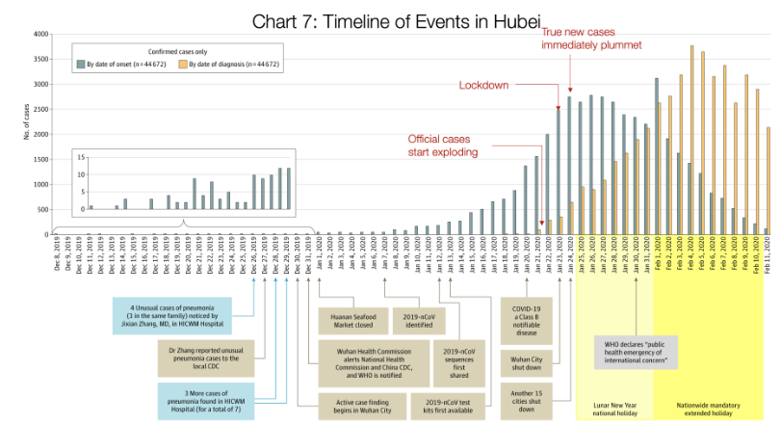
From: Characteristics of and Important Lessons From the Coronavirus Disease 2019 (COVID-19) Outbreak in China: Summary of a Report of 72 314 Cases From the Chinese Center for Disease Control and Prevention
JAMA. Published online February 24, 2020. doi:10.1001/jama.2020.2648
Развитие событий в провинции Хубэй
Начало замедления роста истинного количества случаев
Закрытие Уханя
Начало роста официального количества случаев

Slide 3
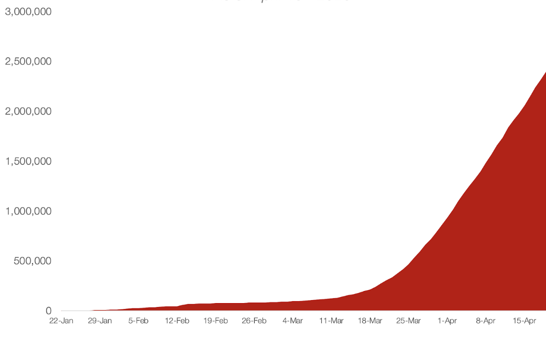
Только за последний месяц количество подтвержденных случаев коронавирусной инфекции в мире выросло в 20 раз от 125 тыс. до более 2,5 млн.
Миллиарды людей живут в условиях строгого социального дистанциирования
На 26.04.2020 г.:
Зараженных:
2996754
Смертей:
207007
Вылеченных:
880700

Slide 4
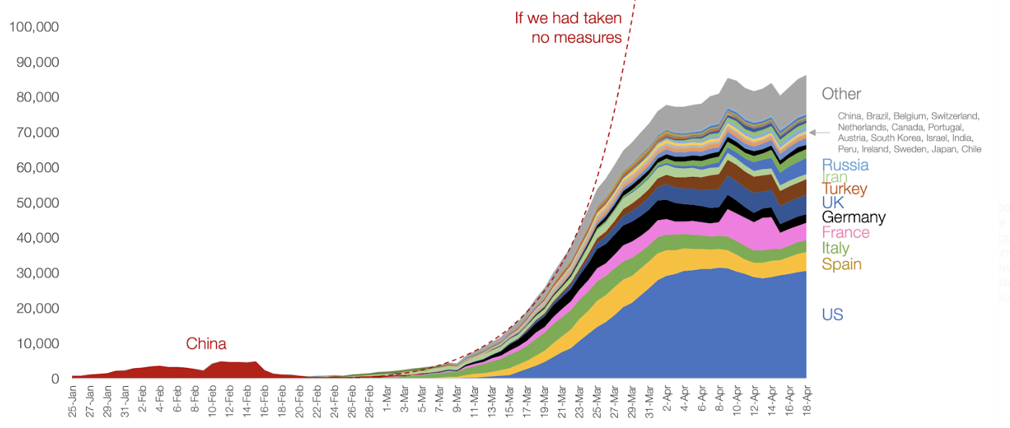
Число новых случаев в странах мира
Если бы не предпринимались никакие меры
Coronavirus: Learning How to Dance
Part 1: A Dancing Masterclass, or What We Can Learn from Countries Around the World.
Tomas Pueyo, Apr 20

Slide 5
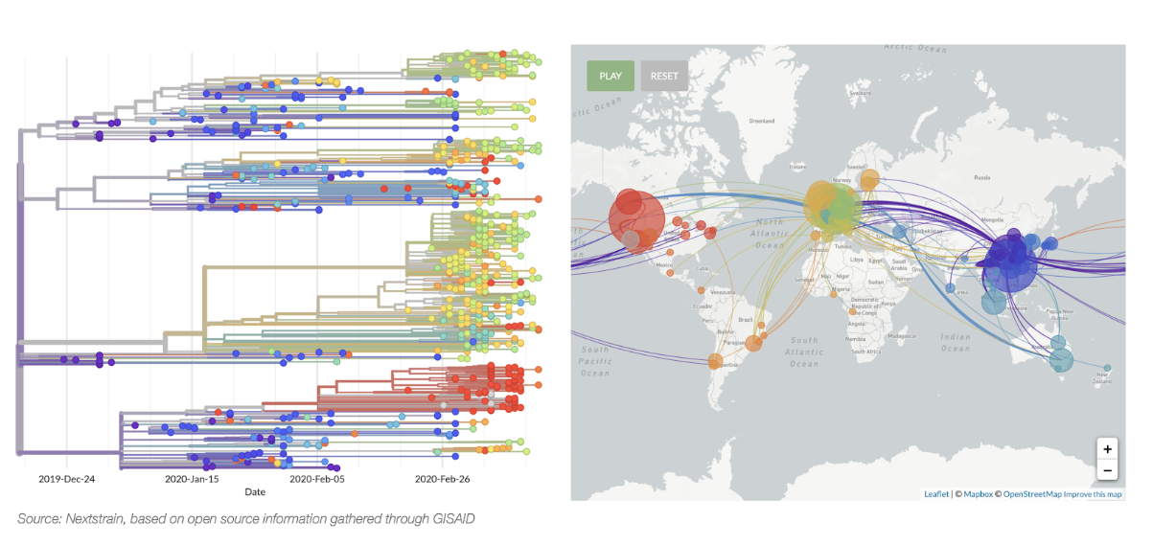
Мутация SARS-Cov-2
Вирусы на основе РНК, такие как коронавирус или грипп, имеют тенденцию мутировать примерно в 100 раз быстрее, чем вирусы на основе ДНК, хотя коронавирус мутирует медленнее, чем вирусы гриппа.

Slide 6
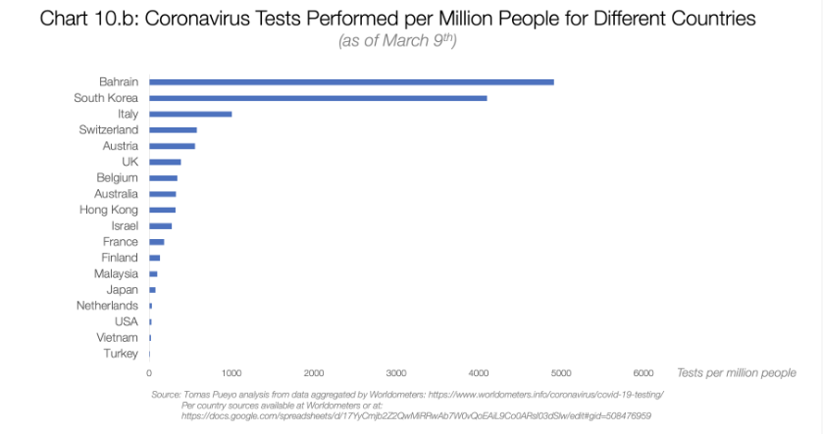
Количество тестирований на Covid-19 на 1 млн чел.
в разных странах (на 9 марта 2020 г.)
86% случаев вызваны заражением через общество
(по данным тестирования в Южной Корее)!

Slide 7
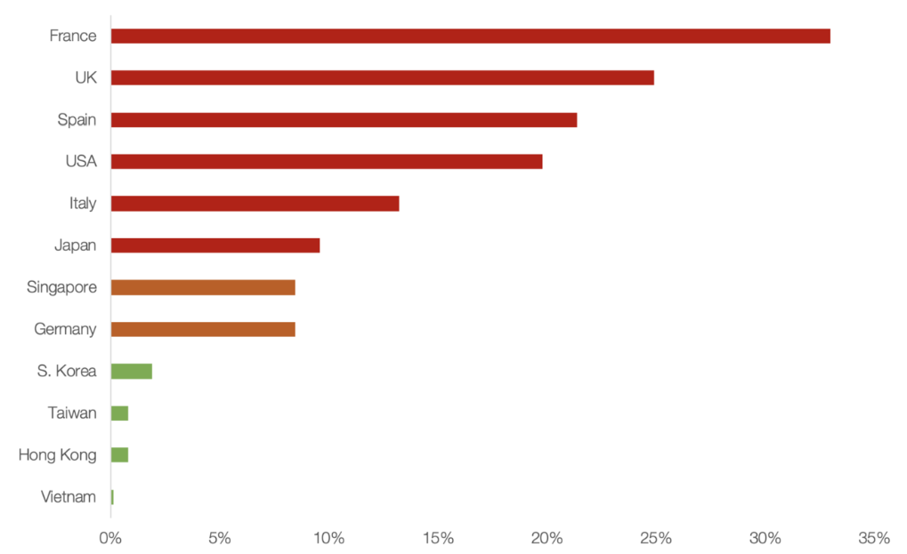
Удельный вес положительных результатов тестирования в мире на 20 апреля 2020 г.
Позволяет косвенно судить об охвате тестированием. Чем больше охват, тем меньше удельный вес положительных результатов

Slide 8
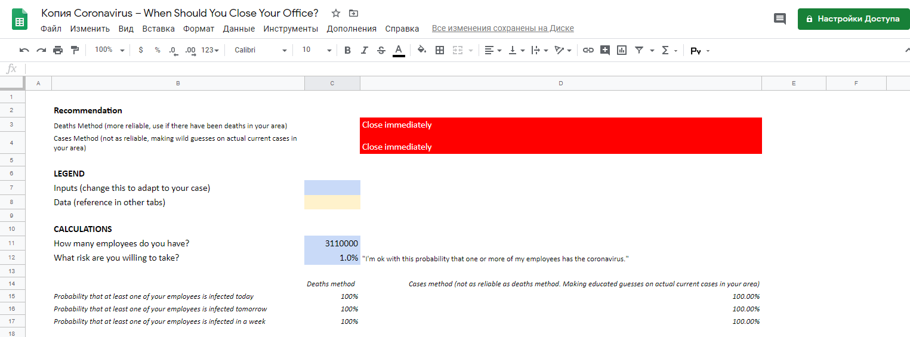
Математическая модель, которая позволяет оценить вероятное количество случаев в регионе, вероятность того, что жители уже инфицированы, и то, как ситуация будет развиваться во времени. Всё это должно подсказать вам, не пора ли вводить в карантин
Рекомендовано
Метод по смертным случаям (более надежный)
Метод по подтвержденным случаям (менее надежный)
Немедленно закрыть
Немедленно закрыть
Вычисления:
Численность населения
Метод оценки по смертным случаям
Метод оценки по подтвержденным случаям в регионе
Вероятность того, что хотя бы один человек инфицирован сегодня
Вероятность того, что хотя бы один человек будет инфицирован завтра
Вероятность того, что хотя бы один человек будет инфицирован в течение недели
Coronavirus: Why You Must Act Now Politicians, Community Leaders and Business Leaders: What Should You Do and When? Tomas Pueyo, 10.03.2020

Slide 9
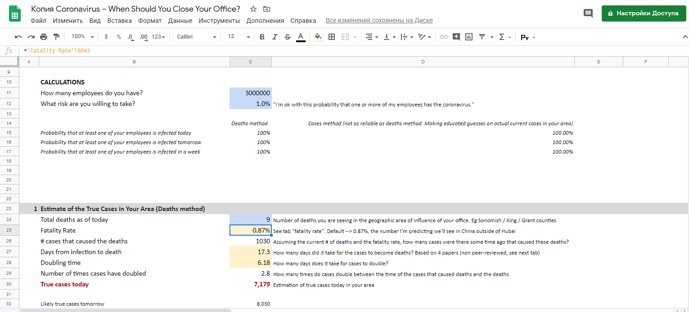
Численность населения
3000000
Общее количество смертных случаев на сегодня
Летальность
Дни от инфицирования до смерти
Время, в течение которого удваивается количество случаев
Истинное количество случаев на сегодня
Исходя из расчета вероятного истинного количества случаев на текущий момент в Республике Дагестан потребность в стационарных койках составляет около 1436, в койках в ОИТ – 72
Вероятное количество случаев завтра

Slide 10
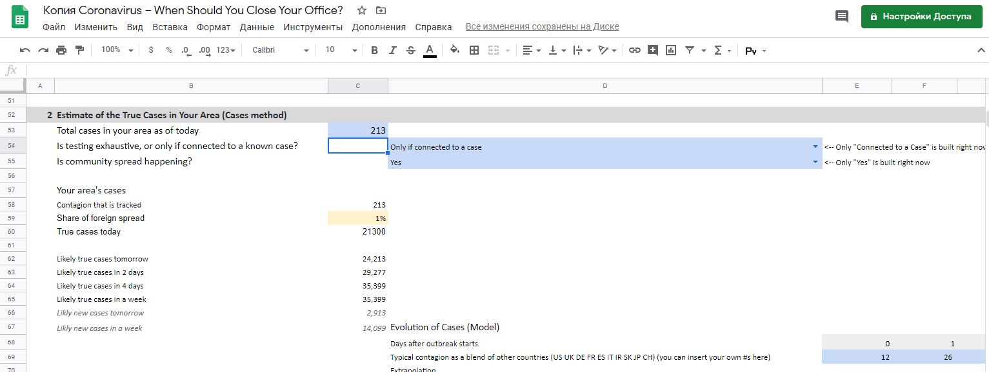
Общее количество случаев в регионе
Тестирование проводится всем или только контактным?
Только контактным
Вероятное количество случаев завтра
Истинное количество случаев на сегодня
Вероятное количество случаев завтра
Вероятное количество через два дня
Вероятное количество случаев через 4 дня
Вероятное количество случаев в течение недели
Вероятное количество новых случаев завтра
Вероятное количество случаев в течение недели

Slide 11
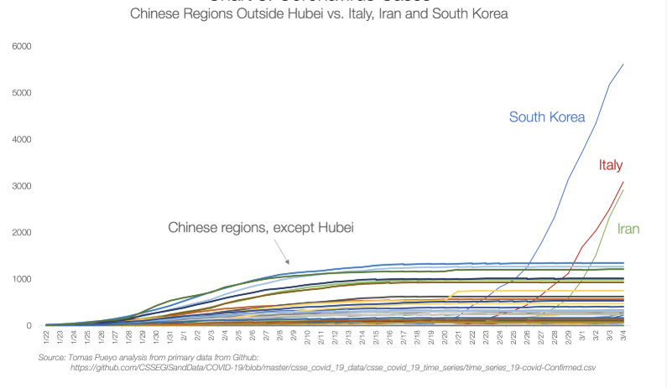
Tomas Pueyo,
Китайские провинции (кроме Хубэя)
vs
Италия, Иран и Южная Корея
(03.03.2020)
Китайские провинции (кроме Хубэя)
Страны, исключая Китай
(18.03.2020)

Slide 12
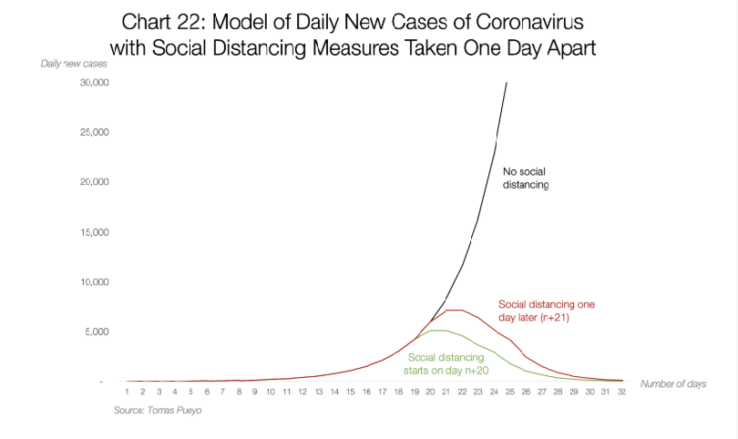
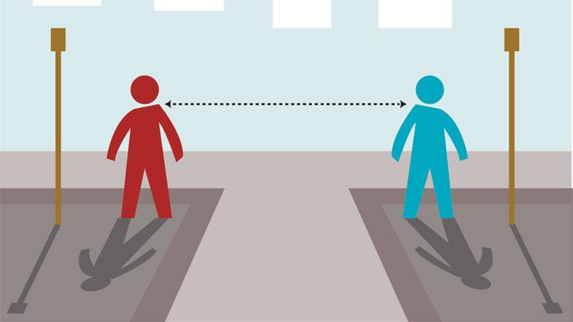
Модель прогнозирования ежедневных случаев инфицирования при проведении мероприятий по
Модель прогнозирования ежедневного количества случаев инфицирования при применении разных стратегий социального дистанциирования
Без социального дистанциирования
Социальное дистанциирование начато на след. день после начала вспышки
Социальное дистанциирование начато в день вспышки
Модель прогнозирования суммарного количества случаев инфицирования при применении разных стратегий социального дистанциирования
Социальное дистанциирование начато на следующий день после начала вспышки
Без социального дистанциирования
Социальное дистанциирование начато в день вспышки

Slide 13
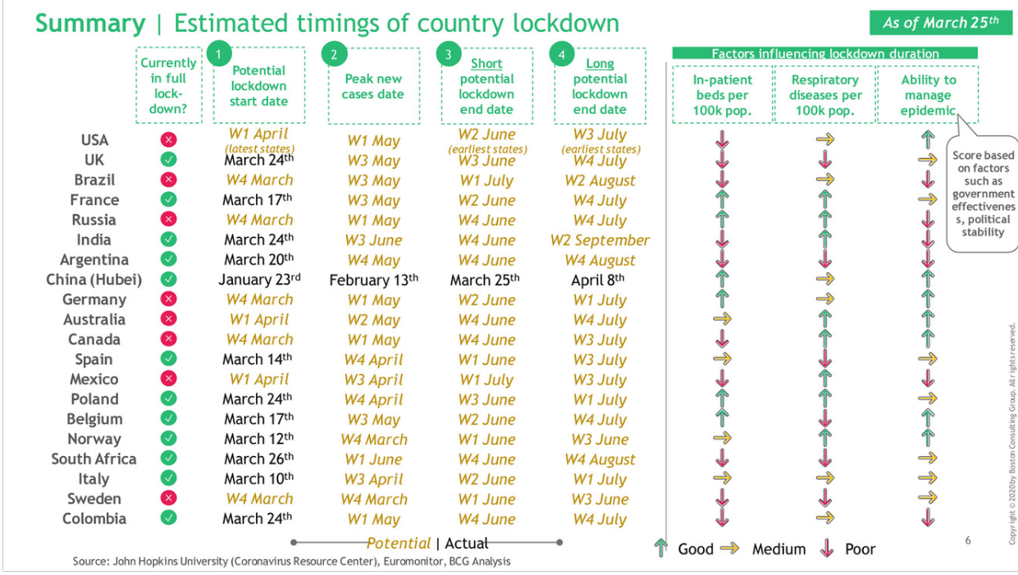
Период карантина
Короткий:
Прогнозируемая дата окончания
Длинный:
Прогнозируемая дата окончания
Факторы, влияющие на длительность карантина
Введен/нет (На момент публикации)
Прогнозируемая дата начала
Пик новых случаев сутки
Кол- во стац. коек на 100 тыс. нас.
Респираторные заб-я на 100 тыс. нас.
Возм-ти по контролю эпидемии
Эфф-сть праит-ва, полит. стабильность
Потенциальные
Фактические
Хоро-шее
Среднее
Слабое

Slide 14
Нача
ло карантина
Предположительно 10-я смерть к 30 марта (ранняя фаза)
Новых случаев в день
Предположительно на 4 неделе марта
Дата пика
Пик новых случаев ожидается на первой неделе мая
Общее кол-во инфиц-ых
Окончание карантина
Предположительно : на 4 неделе июня - 4 неделе июля

Slide 15
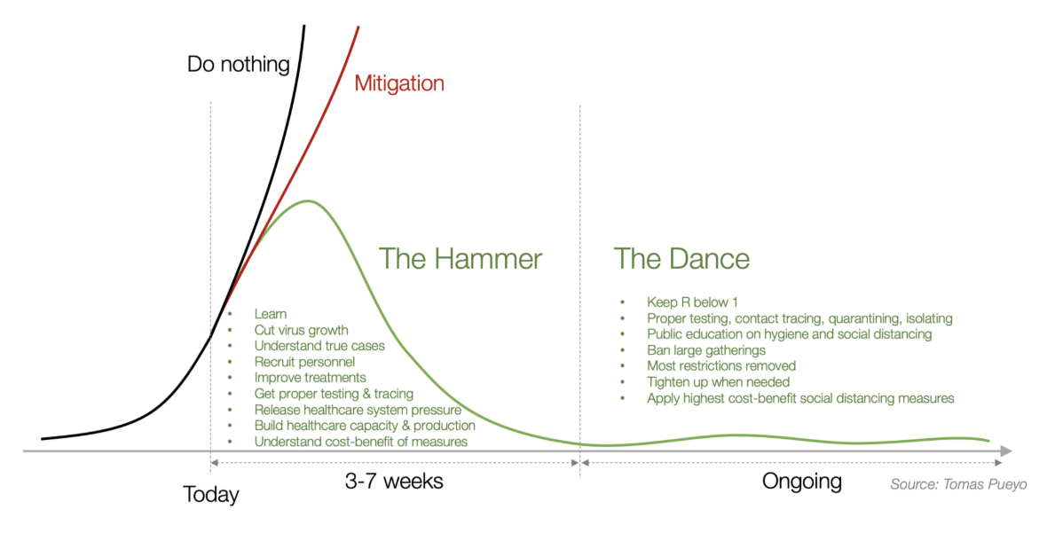
Подавлять, смягчать или ничего не делать?
Ничего не делать
Смягчение
Подавление
«Молот»
«Танец»
Учиться
Подавить рост вируса
Оценить реальное количество случаев
Привлечь персонал
Усовершенствовать лечение
Проводить достаточное кол-во тестирований и отслеживание контактов
Оценить нагрузку на здравоохранение
Увеличить возможности здравоохранения
Оценить экономическую ценность мер
Удерживать уровень R ниже 1
Проводить достаточное кол-во тестирований, отслеживание контактов, карантин, изоляцию
Ограничить массового скопления людей
Снять большинство запретов
Усиливать по мере необходимости
Применять наименее экономически тяжелые меры социального дистанциирования
Сегодня
3-7 недель
Продолжительно
Коронавирус: Молот и Танец
Как могут выглядеть следующие 18 месяцев, если лидеры выиграют нам время
Tomas Pueyo, 19.03.2020

Slide 16
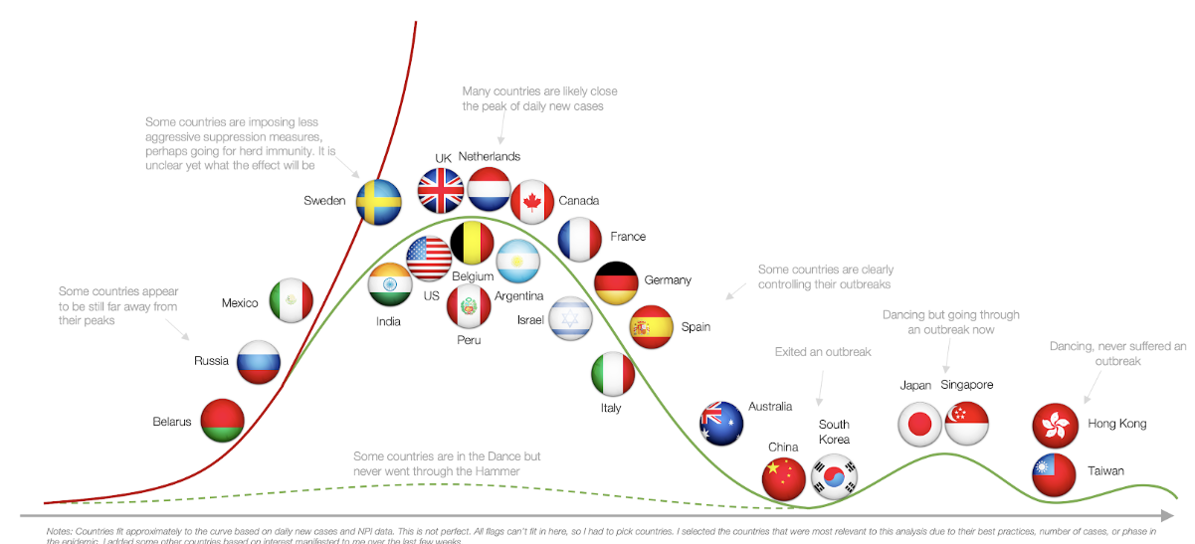
Предположительные фазы эпидемии в странах мира (по новым случаям)
Находятся на пике по новым случаям
Около 60% населения всех этих стран находятся в условиях мер «Молота»
Не вводили агрессивные меры возможно в расчете на популяционную иммунизацию
Контроль эпидемии
Все еще не добрались до пика
«Танец», но все еще в эпидемии
Завершение эпидемии
«Танец», не было эпидемии
flag icons from Vathanx, NPIs from Johns Hopkins via epidemicforecasting.org, NPIs from ACAPS

Slide 17
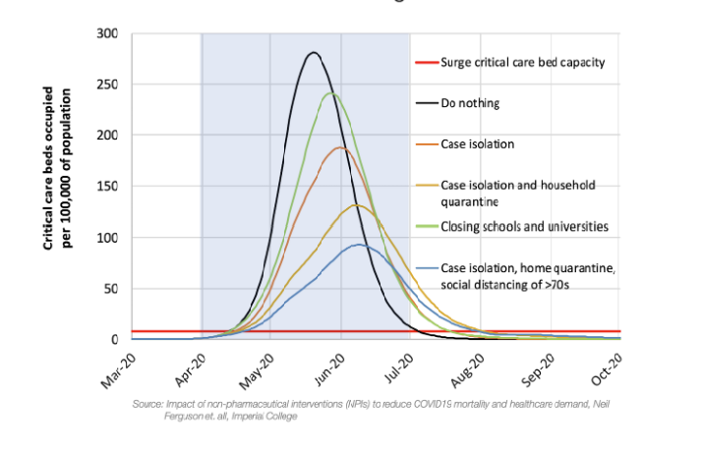
Потребность в койках ОРИТ при разных стратегиях социального дистанциирования
https://www.imperial.ac.uk/
Объем коечного фонда в ОРИТ
Ничего не делать
Самоизоляция
Потребность в койках ОРИТ
на 100 тыс. нас.
Самоизоляция и домашний карантин
Закрытие школ и университетов
Самоизоляция и домашний карантин и социальное дистанции рование пожилых
Impact of non-pharmaceutical interventions (NPIs) to reduce COVID19 mortality and healthcare demand
Imperial College COVID-19 Response Team

Slide 18
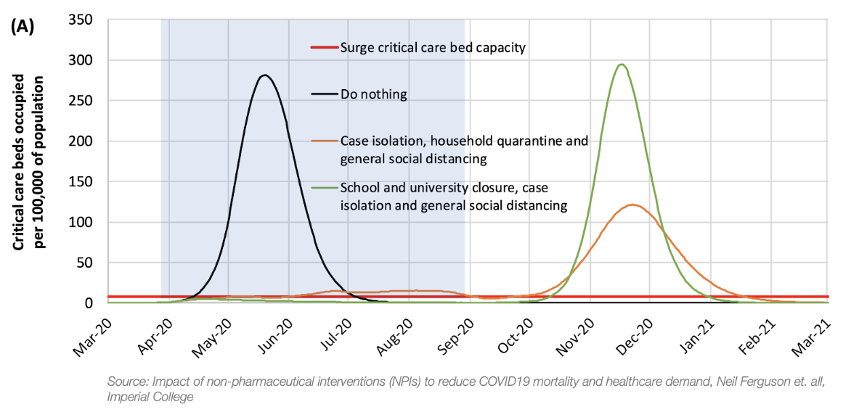
Ценность времени
https://www.imperial.ac.uk/
Объем коечного фонда в ОРИТ
Ничего не делать
Самоизоляция и домашний карантин и общее социальное дистанциирование
Потребность в койках ОРИТ
на 100 тыс. нас.
Закрытие школ и университетов, самоизоляция и домашний карантин и общее социальное дистанциирование
Impact of non-pharmaceutical interventions (NPIs) to reduce COVID19 mortality and healthcare demand
Imperial College COVID-19 Response Team

Slide 19
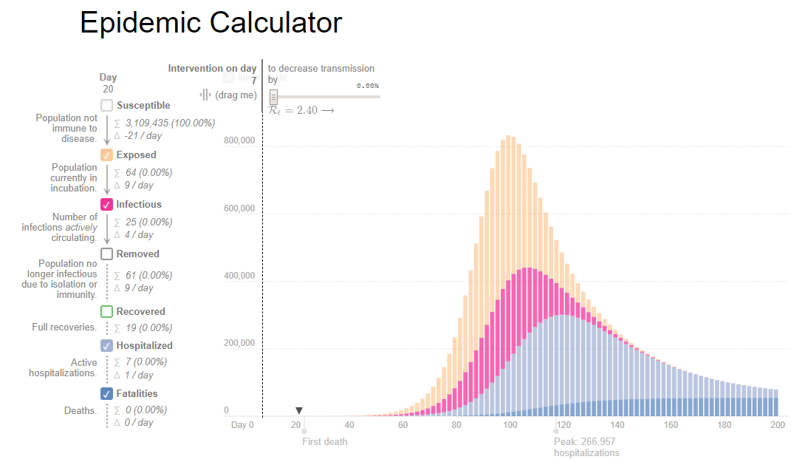
Классическая модель инфекционных заболеваний — SEIR (Susceptible → Exposed → Infected → Removed)
[Wu, et. al, Kucharski et. al].
7
http://gabgoh.github.io/
В инкуб-м периоде
Инфицированы
Пиковое значение заболевших: 209 875
104 день
Выздоровели
Госпитализированы
Первый смертный случай
Пик госпитализаций: 267 957
Смертные случаи
?
22 день
116 день
Население
Первичное количество случаев

Slide 20
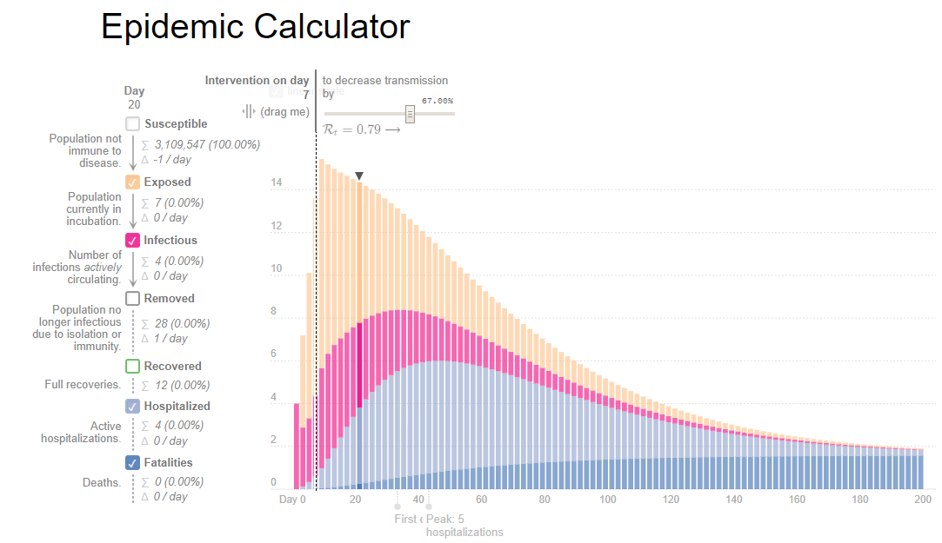
http://gabgoh.github.io/
Классическая модель инфекционных заболеваний — SEIR (Susceptible → Exposed → Infected → Removed)
[Wu, et. al, Kucharski et. al].
В инкуб-м периоде
Инфицированы
42 день
Госпитализированы
Смертные случаи
32 день
?
Пик госпитализаций : 5 чел.
Первый смертный случай:

Slide 21
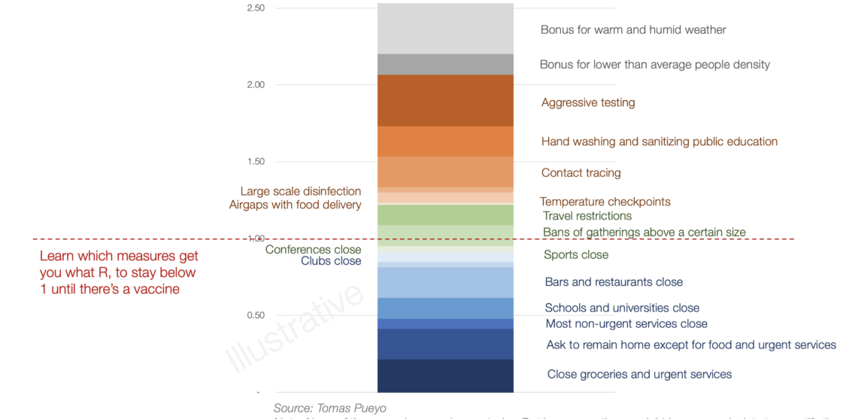
Как можно принимать решения на основании желаемого значения R в период «Танца» (влияние каждого фактора)
Преимущества теплой и влажной погода
Преимущества более низкой плотности населения
Повсеместное тестирование
Мытье рук и санитарное обучение населения
Отслеживание контактов
Значительного снижения уровня инфекции можно добиться при использования доставки пищи
Термометрия
Запрет на передвижение
Запрет на мероприятия с участием определенного количества человек
Нужно решить, какие принять меры для сохранения значения R ниже 1 до разработки вакцины
Отмена конференций
Отмена спортивных мероприятий
Закрытие клубов
Закрытие баров и ресторанов
Закрытие школ и университетов
Закрытие большинства несрочных служб
Просьба оставаться дома, за исключением выхода за продуктами и экстренной помощью
Закрытие продуктовых магазинов и экстренных служб
Коронавирус: Молот и Танец
Как могут выглядеть следующие 18 месяцев, если лидеры выиграют нам время
Tomas Pueyo, 19.03.2020

Slide 22
Благодарю за внимание

